Slide 1
图像编码
从花朵到二进制图像
Notes:
[问题 / 页面目的] 图像编码
[内部编号] Q0
[教师逐字稿] 上节课讨论字符怎样进入计算机。今天换一种熟悉的信息：我们拍到的图像。先请大家想，手机里保存的花和眼前的花是一回事吗？
[来源] 2026-09-29 原课逐字稿与课件照片；逐字稿 00:00:00–00:00:43，Snip 1。

Slide 2
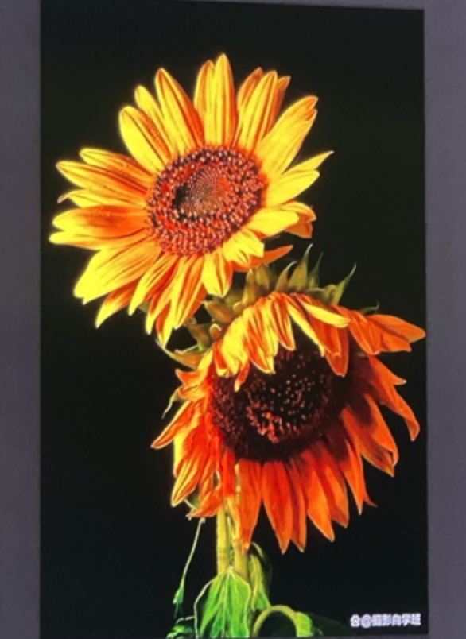
照片不断放大，会发生什么？
先预测，再观察。
Notes:
[问题 / 页面目的] 照片不断放大，会发生什么？
[内部编号] Q1-问
[教师逐字稿] 先看这张花的照片。把它不断放大，你觉得会看到更多细节，还是会看到别的东西？请先说出预测。
[来源] 2026-09-29 原课逐字稿与课件照片；00:00:43–00:02:48；Snip 3–5。

Slide 3
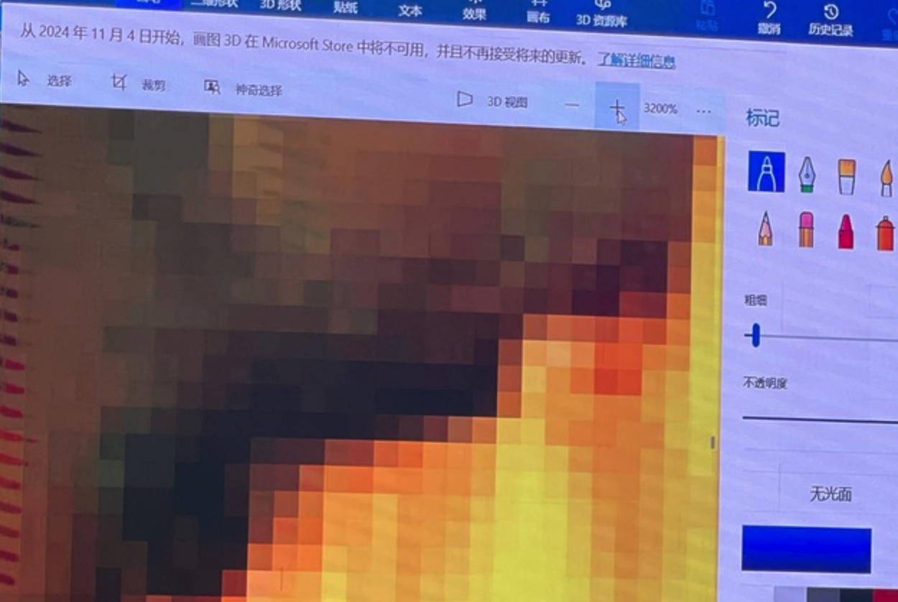
照片不断放大，会发生什么？
放大后看到像素格
Notes:
[问题 / 页面目的] 照片不断放大，会发生什么？
[内部编号] Q1-答
[教师逐字稿] 现在看实际放大结果：边缘逐渐变糊，再放大能看到一个个纯色小方格。原课在这里请学生说出“像素”。接着问：这些像素从哪里来？
[来源] 2026-09-29 原课逐字稿与课件照片；00:00:43–00:02:48；Snip 3–5。

Slide 4
相机怎样“看到”一朵花？
先观察花朵，再想光从哪里来。
Notes:
[问题 / 页面目的] 相机怎样“看到”一朵花？
[内部编号] Q2-问
[教师逐字稿] 我们先不谈文件。为什么眼睛能看见花？光照到花以后去了哪里？相机拍照是不是也要接收光？
[来源] 2026-09-29 原课逐字稿与课件照片；00:02:48–00:06:12；Snip 6–7。

Slide 5
相机怎样“看到”一朵花？
光
→
花反射光
→
光敏位置 3×4
Notes:
[问题 / 页面目的] 相机怎样“看到”一朵花？
[内部编号] Q2-答
[教师逐字稿] 光照到花，反射光进入眼睛，也可以进入相机。为了想清楚采集过程，把相机简化成横向 3 个、纵向 4 个光敏位置。每个位置只负责采集一小块信息。
[来源] 2026-09-29 原课逐字稿与课件照片；00:02:48–00:06:12；Snip 6–7。

Slide 6
横向 3 个、纵向 4 个，怎样写分辨率？
横向 3 个采样位置；纵向 4 个采样位置。
横向 3 个
Notes:
[问题 / 页面目的] 横向 3 个、纵向 4 个，怎样写分辨率？
[内部编号] Q3-问
[教师逐字稿] 先数一数：总共有多少个采样位置？如果只写 12，能不能知道横向和纵向分别有几个？
[来源] 2026-09-29 原课逐字稿与课件照片；00:06:12–00:06:45；Snip 7–8。

Slide 7
横向 3 个、纵向 4 个，怎样写分辨率？
3 × 4 = 12 个采样点
分辨率记作 3×4，保留横向和纵向。
Notes:
[问题 / 页面目的] 横向 3 个、纵向 4 个，怎样写分辨率？
[内部编号] Q3-答
[教师逐字稿] 总数是 12，但记录图像的空间排列时要写 3×4。这一步采集样本叫采样；横向像素数乘纵向像素数表示分辨率。
[来源] 2026-09-29 原课逐字稿与课件照片；00:06:12–00:06:45；Snip 7–8。

Slide 8
采样后，每个格子的颜色怎样记录？
花朵已经划成 3×4 个格子。
白
红
黄
绿
Notes:
[问题 / 页面目的] 采样后，每个格子的颜色怎样记录？
[内部编号] Q4-问
[教师逐字稿] 网格已经划好，但格子里还没有可保存的值。四种颜色怎样变成计算机下一步能处理的数？
[来源] 2026-09-29 原课逐字稿与课件照片；00:06:45–00:09:00；Snip 8–9。

Slide 9
采样后，每个格子的颜色怎样记录？
0
1
0
1
2
1
0
1
0
0
3
0
4 色近似
010 / 121 / 010 / 030
Notes:
[问题 / 页面目的] 采样后，每个格子的颜色怎样记录？
[内部编号] Q4-答
[教师逐字稿] 先用四种颜色近似每格的主要颜色，再约定白 0、红 1、黄 2、绿 3。得到的数字矩阵是 010、121、010、030。用有限的数描述采样结果，这一步叫量化。
[来源] 2026-09-29 原课逐字稿与课件照片；00:06:45–00:09:00；Snip 8–9。

Slide 10
四种颜色需要几个 bit？
3×4 个格子，颜色有白、红、黄、绿。
白
红
黄
绿
Notes:
[问题 / 页面目的] 四种颜色需要几个 bit？
[内部编号] Q5-问
[教师逐字稿] 有人会按 12 个格子想，也有人会按 4 种颜色想。现在给单个格子的颜色编码，到底需要区分多少种状态？至少几位？
[来源] 2026-09-29 原课逐字稿与课件照片；00:09:00–00:13:35；Snip 9–10。

Slide 11
四种颜色需要几个 bit？
颜色
白
红
黄
绿
编号
0
1
2
3
二进制
00
01
10
11
2 bit → 4 种状态
Notes:
[问题 / 页面目的] 四种颜色需要几个 bit？
[内部编号] Q5-答
[教师逐字稿] 2 bit 有 00、01、10、11 四种状态，刚好给四种颜色编号。原课堂学生参与的是位数判断；后面的逐格替换由教师说明。
[来源] 2026-09-29 原课逐字稿与课件照片；00:09:00–00:13:35；Snip 9–10。

Slide 12
把颜色编号换成二进制，叫什么？
白 0、红 1、黄 2、绿 3。
0
1
0
1
2
1
0
1
0
0
3
0
Notes:
[问题 / 页面目的] 把颜色编号换成二进制，叫什么？
[内部编号] Q6-问
[教师逐字稿] 前一步得到 0、1、2、3。计算机中怎样表示它们？这一步和前面的采样、量化是什么关系？
[来源] 2026-09-29 原课逐字稿与课件照片；00:13:35–00:14:46；Snip 10。

Slide 13
把颜色编号换成二进制，叫什么？
采样
→
量化
→
编码
四种颜色：每个像素 2 bit，位深度为 2。
Notes:
[问题 / 页面目的] 把颜色编号换成二进制，叫什么？
[内部编号] Q6-答
[教师逐字稿] 把量化后的数值转换为二进制表示，叫编码。现在串起来：采样、量化、编码。一个像素颜色用了 2 bit，所以这幅四彩图的位深度是 2。
[来源] 2026-09-29 原课逐字稿与课件照片；00:13:35–00:14:46；Snip 10。

Slide 14
怎样让数字花更接近原图？
目前只有 3×4 个格子，仍使用 4 种颜色。
3×4 · 四种颜色
Notes:
[问题 / 页面目的] 怎样让数字花更接近原图？
[内部编号] Q7-问
[教师逐字稿] 3×4 的花还能认出来，但边缘很粗。先说办法。若有人提出增加颜色，先记下；这轮只改变采样点数量。
[来源] 2026-09-29 原课逐字稿与课件照片；00:14:46–00:17:43；Snip 11 缩略图。
[技术注解] 增加真实空间采样通常保留更多细节；插值放大不会凭空恢复原始信息。

Slide 15
怎样让数字花更接近原图？
3×4 · 4 色 · 2 bit
6×8 · 4 色 · 2 bit
Notes:
[问题 / 页面目的] 怎样让数字花更接近原图？
[内部编号] Q7-答
[教师逐字稿] 横向从 3 增到 6，纵向从 4 增到 8，颜色仍是四种，位深度仍是 2。比较边缘，格子变小，表示更细。注意这说的是重新采集同一对象，不是把已有图像简单插值放大。
[来源] 2026-09-29 原课逐字稿与课件照片；00:14:46–00:17:43；Snip 11 缩略图。
[技术注解] 增加真实空间采样通常保留更多细节；插值放大不会凭空恢复原始信息。

Slide 16
位图和矢量图放大后有什么不同？
把两类图都放大，观察边缘。
Notes:
[问题 / 页面目的] 位图和矢量图放大后有什么不同？
[内部编号] Q8-问
[教师逐字稿] 刚才的花由格子组成。若继续放大它，边缘会怎样？再想另一种能持续保持清晰边缘的图。
[来源] 2026-09-29 原课逐字稿与课件照片；00:17:43–00:18:51；逐字稿。

Slide 17
位图和矢量图放大后有什么不同？
位图：放大后可见像素格
矢量图：重新绘制边界
Notes:
[问题 / 页面目的] 位图和矢量图放大后有什么不同？
[内部编号] Q8-答
[教师逐字稿] 位图由像素点阵构成，放大后能看到格子；矢量图用可重新绘制的图形描述边界，改变显示尺寸时可以保持清晰边界。原课堂这段比较很短，考试范围主要看位图。
[来源] 2026-09-29 原课逐字稿与课件照片；00:17:43–00:18:51；逐字稿。

Slide 18
分辨率不变，还能怎样改进颜色？
保持 6×8 个位置不变。
6×8 · 四种颜色
Notes:
[问题 / 页面目的] 分辨率不变，还能怎样改进颜色？
[内部编号] Q9-问
[教师逐字稿] 这轮不能再改格子数量。四种颜色还是有些粗糙，接下来改什么？若要表示六种颜色，两位还够吗？
[来源] 2026-09-29 原课逐字稿与课件照片；00:18:51–00:20:37；Snip 11 缩略图。
[技术注解] 更多颜色只在同一量化任务、其他条件相近时通常减小颜色近似误差。

Slide 19
分辨率不变，还能怎样改进颜色？
6×8 · 4 色 · 2 bit
6×8 · 6 色 · 3 bit
Notes:
[问题 / 页面目的] 分辨率不变，还能怎样改进颜色？
[内部编号] Q9-答
[教师逐字稿] 把可选颜色从四种增加到六种，2²=4 不够，2³=8 足够，所以位深度变成 3。这里的六色网格是根据课堂照片视觉重建，不冒充原课每格精确数据。
[来源] 2026-09-29 原课逐字稿与课件照片；00:18:51–00:20:37；Snip 11 缩略图。
[技术注解] 更多颜色只在同一量化任务、其他条件相近时通常减小颜色近似误差。

Slide 20
三轮花朵实验说明了什么？
先回忆每轮只改了什么，再填写结论。
Notes:
[问题 / 页面目的] 三轮花朵实验说明了什么？
[内部编号] Q10-问
[教师逐字稿] 先看三幅花。第一轮建立什么模型？第二轮改了什么？第三轮又改了什么？请先完成学案空格。
[来源] 2026-09-29 原课逐字稿与课件照片；00:20:37–00:22:29；Snip 11、13。

Slide 21
三轮花朵实验说明了什么？
采样 → 量化 → 编码
分辨率 ↑ ：格子更小，形状更细
颜色等级 ↑ ：位深度通常更大
n bit 最多表示 2ⁿ 种状态
Notes:
[问题 / 页面目的] 三轮花朵实验说明了什么？
[内部编号] Q10-答
[教师逐字稿] 核对：图像编码经过采样、量化、编码。提高真实采样的分辨率，格子更小；在同一量化任务中增加颜色等级，位深度通常变大。位深度 n 最多表示 2ⁿ 种状态。
[来源] 2026-09-29 原课逐字稿与课件照片；00:20:37–00:22:29；Snip 11、13。

Slide 22
同一场景，照片大小为什么不同？
比较 3×4·2 bit、6×8·2 bit、6×8·3 bit。
3×4 × 2 bit = ？
6×8 × 2 bit = ？
6×8 × 3 bit = ？
Notes:
[问题 / 页面目的] 同一场景，照片大小为什么不同？
[内部编号] Q11-问
[教师逐字稿] 三幅图来自同一个思想实验。每个格子要占几位？格子总数又有多少？先算三幅图各需多少 bit。
[来源] 2026-09-29 原课逐字稿与课件照片；00:22:29–00:25:14；Snip 14–15。

Slide 23
同一场景，照片大小为什么不同？
分辨率
位深度
总 bit
3×4
2
24
6×8
2
96
6×8
3
144
总 bit = 分辨率 × 位深度
Notes:
[问题 / 页面目的] 同一场景，照片大小为什么不同？
[内部编号] Q11-答
[教师逐字稿] 依次是 24、96、144 bit。总位数等于像素总数乘每个像素的位数，也就是分辨率乘位深度。课堂中用“一人两块巧克力乘人数”的类比。
[来源] 2026-09-29 原课逐字稿与课件照片；00:22:29–00:25:14；Snip 14–15。

Slide 24
要用 B 表示数据量，怎样换算？
1 B = 8 bit。
24 bit 96 bit 144 bit
Notes:
[问题 / 页面目的] 要用 B 表示数据量，怎样换算？
[内部编号] Q12-问
[教师逐字稿] 前一页得到的是 bit。如果题目要求 Byte，应该怎么换？换成 KiB、MiB 又要怎样做？
[来源] 2026-09-29 原课逐字稿与课件照片；00:25:14–00:26:28；Snip 15–16。
[技术注解] BMP 完整文件还可能有文件头、信息头、调色板和行填充。参见 https://learn.microsoft.com/en-us/windows/win32/gdi/bitmap-storage

Slide 25
要用 B 表示数据量，怎样换算？
像素数据量（B）
= 横向像素数 × 纵向像素数 × 位深度 ÷ 8
B ÷ 1024 = KiB KiB ÷ 1024 = MiB
Notes:
[问题 / 页面目的] 要用 B 表示数据量，怎样换算？
[内部编号] Q12-答
[教师逐字稿] 像素数据量 B = 横向像素数 × 纵向像素数 × 位深度 ÷ 8。再除以 1024 得 KiB，再除以 1024 得 MiB。公式计算的是理想连续排列的像素有效载荷。
[来源] 2026-09-29 原课逐字稿与课件照片；00:25:14–00:26:28；Snip 15–16。
[技术注解] BMP 完整文件还可能有文件头、信息头、调色板和行填充。参见 https://learn.microsoft.com/en-us/windows/win32/gdi/bitmap-storage

Slide 26
黑白、16 色、256 色各要几 bit？
位深度 n 最多区分 2ⁿ 种状态。
颜色数
2
16
256
位深度
？
？
？
Notes:
[问题 / 页面目的] 黑白、16 色、256 色各要几 bit？
[内部编号] Q13-问
[教师逐字稿] 先别看答案。黑白只有两种状态，需要几位？16 色和 256 色分别找哪个 2 的幂？
[来源] 2026-09-29 原课逐字稿与课件照片；00:26:28–00:28:25；Snip 17–18。

Slide 27
黑白、16 色、256 色各要几 bit？
颜色数
2
16
256
位深度
1 bit
4 bit
8 bit
像素数据量（B）
M×N÷8
M×N×4÷8
M×N×8÷8
Notes:
[问题 / 页面目的] 黑白、16 色、256 色各要几 bit？
[内部编号] Q13-答
[教师逐字稿] 黑白 1 bit，16 色 4 bit，256 色 8 bit。若分辨率是 M×N，代入前页公式即可得到理想像素数据量。
[来源] 2026-09-29 原课逐字稿与课件照片；00:26:28–00:28:25；Snip 17–18。

Slide 28
24 位 RGB 怎样表示丰富的颜色？
R、G、B 是三个颜色通道。
R
G
B
Notes:
[问题 / 页面目的] 24 位 RGB 怎样表示丰富的颜色？
[内部编号] Q14-问
[教师逐字稿] 三个通道要组成 24 bit，每个通道分到几位？一个通道最多有多少个等级？
[来源] 2026-09-29 原课逐字稿与课件照片；00:28:25–00:31:13；Snip 19。

Slide 29
24 位 RGB 怎样表示丰富的颜色？
R 8 bit
G 8 bit
B 8 bit
8 + 8 + 8 = 24 bit
256³ = 2²⁴ 种颜色
Notes:
[问题 / 页面目的] 24 位 RGB 怎样表示丰富的颜色？
[内部编号] Q14-答
[教师逐字稿] R、G、B 各 8 bit，共 24 bit。每通道 256 级，组合总数是 256³，也就是 2²⁴。课堂把三个通道比作调色。
[来源] 2026-09-29 原课逐字稿与课件照片；00:28:25–00:31:13；Snip 19。

Slide 30
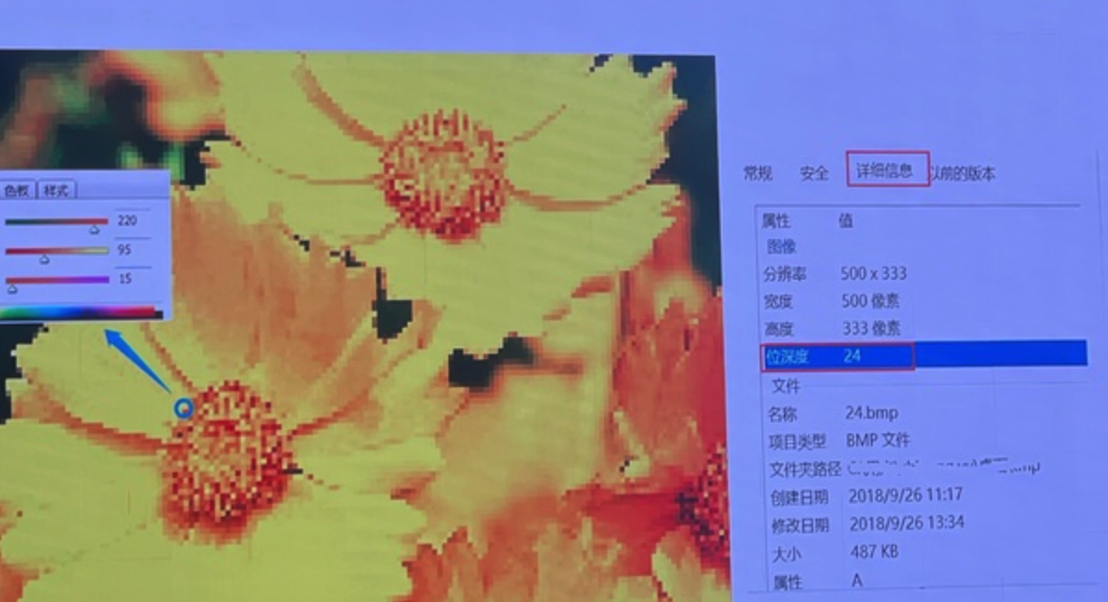
一个 RGB 像素真正保存了什么？
软件显示 R=220、G=95、B=15。
Notes:
[问题 / 页面目的] 一个 RGB 像素真正保存了什么？
[内部编号] Q15-问
[教师逐字稿] 软件用十进制显示通道数值。计算机内部保存时，用的是十进制字符，还是三个通道的二进制位？
[来源] 2026-09-29 原课逐字稿与课件照片；00:30:06–00:31:13；Snip 20。

Slide 31
一个 RGB 像素真正保存了什么？
R 220 → 11011100
G 95 → 01011111
B 15 → 00001111
合计 24 bit = 3 bytes
Notes:
[问题 / 页面目的] 一个 RGB 像素真正保存了什么？
[内部编号] Q15-答
[教师逐字稿] 这三个值分别能写成 8 位二进制：220 是 11011100，95 是 01011111，15 是 00001111。一个像素合计 24 bit，也就是 3 bytes。
[来源] 2026-09-29 原课逐字稿与课件照片；00:30:06–00:31:13；Snip 20。

Slide 32
500×333 的 24 位图像有多大？
分辨率 500×333；位深度 24 bit。
500 × 333 × 24 bit
Notes:
[问题 / 页面目的] 500×333 的 24 位图像有多大？
[内部编号] Q16-问
[教师逐字稿] 先算像素总数，再乘每像素 24 位。题目若要求 B 或 KiB，别忘记单位转换。
[来源] 2026-09-29 原课逐字稿与课件照片；00:31:13–00:33:09；Snip 20。
[技术注解] 499,500 B 是理想像素有效载荷，不等于 BMP 完整文件大小。BMP 含头部和可能的填充。https://learn.microsoft.com/en-us/windows/win32/gdi/bitmap-storage

Slide 33
500×333 的 24 位图像有多大？
500 × 333 × 24 = 3,996,000 bit
÷ 8 = 499,500 B
≈ 487.79 KiB
Notes:
[问题 / 页面目的] 500×333 的 24 位图像有多大？
[内部编号] Q16-答
[教师逐字稿] 500×333×24 = 3,996,000 bit；除以 8 是 499,500 B；再除以 1024 约为 487.79 KiB。原课堂展示约 487 KB 的 BMP 文件，只作历史课堂对照。
[来源] 2026-09-29 原课逐字稿与课件照片；00:31:13–00:33:09；Snip 20。
[技术注解] 499,500 B 是理想像素有效载荷，不等于 BMP 完整文件大小。BMP 含头部和可能的填充。https://learn.microsoft.com/en-us/windows/win32/gdi/bitmap-storage

Slide 34
照片放大为什么会糊？
回到开头那张照片。
Notes:
[问题 / 页面目的] 照片放大为什么会糊？
[内部编号] Q17-问
[教师逐字稿] 现在用“像素”和“分辨率”回答开头的问题。把已经拍好的位图放大，究竟多出了什么？
[来源] 2026-09-29 原课逐字稿与课件照片；00:33:09–00:33:39；Snip 21。

Slide 35
照片放大为什么会糊？
有限像素被拉大
放大不会增加原始细节
Notes:
[问题 / 页面目的] 照片放大为什么会糊？
[内部编号] Q17-答
[教师逐字稿] 原照片只有有限像素。放大时原有像素被拉大，并没有得到新的原始细节，所以边缘会显得粗糙。原课给出的直接建议是拍摄时适当提高分辨率。
[来源] 2026-09-29 原课逐字稿与课件照片；00:33:09–00:33:39；Snip 21。

Slide 36
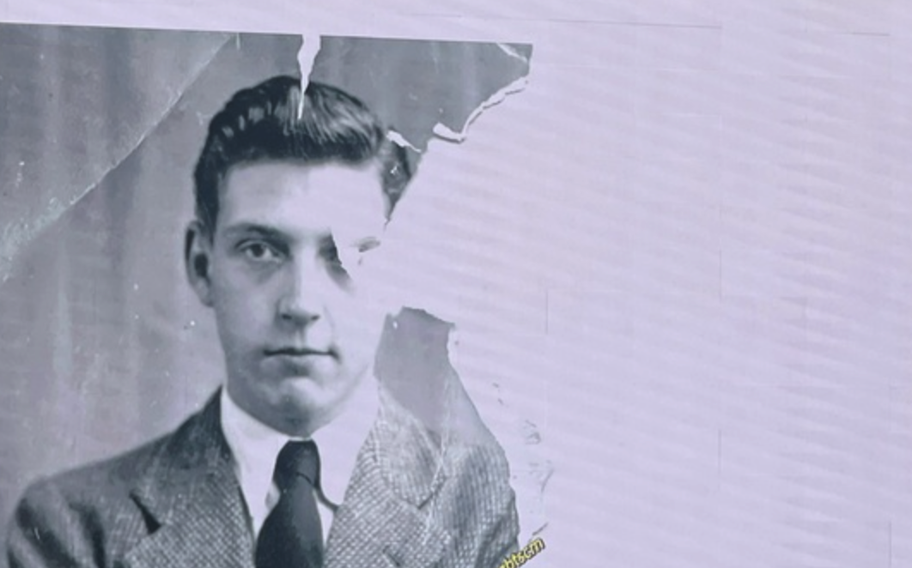
AI 怎样补出照片的缺损部分？
先观察破损区与完好区。
Notes:
[问题 / 页面目的] AI 怎样补出照片的缺损部分？
[内部编号] Q18-问
[教师逐字稿] 照片有大片缺损。请观察剩下的脸、衣服和背景，猜哪些线索能用来推断缺失处。
[来源] 2026-09-29 原课逐字稿与课件照片；00:33:39–00:37:19；Snip 22–25。
[技术注解] 原课“重新采样”是教学类比，不是所有修复算法的必经步骤。OpenCV 将 inpainting 描述为重建选定区域：https://docs.opencv.org/4.x/df/d3d/tutorial_py_inpainting.html

Slide 37
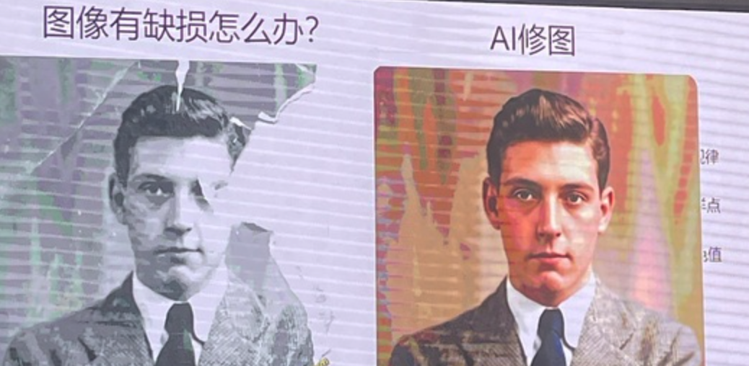
AI 怎样补出照片的缺损部分？
缺损区域的内容来自推断和重建
Notes:
[问题 / 页面目的] AI 怎样补出照片的缺损部分？
[内部编号] Q18-答
[教师逐字稿] 原课用四步连接本课：识别缺损、匹配规律、补充像素、再给像素颜色并编码。修复结果是推断的内容，不能当成重新采集的历史真实细节。
[来源] 2026-09-29 原课逐字稿与课件照片；00:33:39–00:37:19；Snip 22–25。
[技术注解] 原课“重新采样”是教学类比，不是所有修复算法的必经步骤。OpenCV 将 inpainting 描述为重建选定区域：https://docs.opencv.org/4.x/df/d3d/tutorial_py_inpainting.html

Slide 38
AI 怎样补出照片的缺损部分？
1. 识别破损区域
2. 参照完好区域推断
3. 补出像素内容
4. 写入颜色数据
Notes:
[问题 / 页面目的] AI 怎样补出照片的缺损部分？
[内部编号] Q18-续
[教师逐字稿] 原课堂把修复分成扫描识别、规律匹配、重新采样、重新量化编码。讲授时先按原课顺序说清，再提醒自己：这里的“重新采样”是课堂类比，算法实际是在已有图像中推断缺损区域。
[来源] 2026-09-29 原课逐字稿与课件照片；00:34:11–00:37:19；Snip 23–24。
[技术注解] OpenCV inpainting 重建选定区域；https://docs.opencv.org/4.x/df/d3d/tutorial_py_inpainting.html

Slide 39
什么叫模拟量？
观察自然界中的温度、声音和光。
Notes:
[问题 / 页面目的] 什么叫模拟量？
[内部编号] Q19-问
[教师逐字稿] 温度会不会只能取整度？一段声音的强弱变化是跳着发生，还是可以连续变化？
[来源] 2026-09-29 原课逐字稿与课件照片；00:37:19–00:41:41；Snip 26。

Slide 40
什么叫模拟量？
连续变化
时间或空间上可取中间值
Notes:
[问题 / 页面目的] 什么叫模拟量？
[内部编号] Q19-答
[教师逐字稿] 原课把时间或空间上连续变化的物理量称为模拟量。这里强调关键词“连续”。温度、声音、光照强度都是课堂举过的例子。
[来源] 2026-09-29 原课逐字稿与课件照片；00:37:19–00:41:41；Snip 26。

Slide 41
数字量与模拟量有什么不同？
观察 0、1 两种状态。
Notes:
[问题 / 页面目的] 数字量与模拟量有什么不同？
[内部编号] Q20-问
[教师逐字稿] 前一页的曲线可以取许多中间值。现在如果只允许 0 或 1，两种状态之间能直接存一个任意中间数吗？
[来源] 2026-09-29 原课逐字稿与课件照片；00:41:41–00:43:11；Snip 27。
[技术注解] 离散的层次与采样方式有关；课堂示意用于区分连续变化与有限状态，不等于所有数字信号只有两个电平。

Slide 42
数字量与模拟量有什么不同？
离散的 0 / 1 状态
本课用二进制解释图像文件
Notes:
[问题 / 页面目的] 数字量与模拟量有什么不同？
[内部编号] Q20-答
[教师逐字稿] 在本课简化模型里，数字量使用离散状态；0 和 1 是两个明确的符号。计算机中的图像文件最终以数字数据表示。
[来源] 2026-09-29 原课逐字稿与课件照片；00:41:41–00:43:11；Snip 27。
[技术注解] 离散的层次与采样方式有关；课堂示意用于区分连续变化与有限状态，不等于所有数字信号只有两个电平。

Slide 43
图像怎样从模拟量变成数字量？
自然界中的光 → ？ → 图像数据
自然界中的光
？ ？ ？
图像数据
Notes:
[问题 / 页面目的] 图像怎样从模拟量变成数字量？
[内部编号] Q21-问
[教师逐字稿] 回顾整节课：花朵反射的光怎样一步步变成计算机能保存的数据？请把中间三个词按顺序说出来。
[来源] 2026-09-29 原课逐字稿与课件照片；00:43:11–00:43:32；Snip 27。

Slide 44
图像怎样从模拟量变成数字量？
自然界的光
→
采样
→
量化
→
编码
→
数字图像
信息数字化
Notes:
[问题 / 页面目的] 图像怎样从模拟量变成数字量？
[内部编号] Q21-答
[教师逐字稿] 自然界中的光经采样、量化、编码，得到计算机可表示的数字图像。这一过程叫信息数字化。后续再学习数字与模拟信号之间的转换。
[来源] 2026-09-29 原课逐字稿与课件照片；00:43:11–00:43:32；Snip 27。

Slide 45
课后练习
完成新发讲义第二页的图像编码练习。
Notes:
[问题 / 页面目的] 完成新发讲义第二页的图像编码课后练习
[内部编号] Q22
[教师逐字稿] 今天先到这里。请完成新发讲义第二页的图像编码课后练习。做题时先分清题目问的是颜色数、位深度，还是以 bit、B、KiB 表示的数据量。
[来源] 2026-09-29 原课逐字稿与课件照片；逐字稿 00:43:32–结束。

